Slide 1
天眼技术园地
概述：这是一个由node搭建的项目，主要目的有两个：
一、公司服务端无node架构，故搭建之。方便后面将新技术应用到公司项目，以达到提高生产效率的目的。
二、该园地主要目的是让各位前端伙伴有个技术分享的技术存储空间。每个人可以上传自己的做作品，也可以下载分享别人的作品。相互交流以达到提供个人技术水平的宗旨。
分享人：汤林海

Slide 2
项目首页
公共头部：
（1）登录入口
（2）组件页面入口
（3）插件页面入口
（4）网站实例页面入口
（5）已经登入用户有退出功能，及用户后台入口

Slide 3
项目首页
中间主题部分：
（1）列出最新组件前3个
（2）列出最新插件前几个
（3）列出最新上传网站实例

Slide 4
项目首页
公共底部
（1）公司友情链接
（2）公司备案信息
（3）赞助商
（4）技术友情链接

Slide 6
项目架构
涉及技术有：nodejs, expressjs, pug, mysql, webpack, bootstrap, jquery, sass等等
底层技术: nodejs
Mvc框架：expressjs
模板框架：pug
数据库：mysql
前端工程化框架：webpack
前端css框架： bootstrap3
前端脚本：jquery(暂时使用，后期可以加入其它框架，比如：react, vue等)

Slide 7
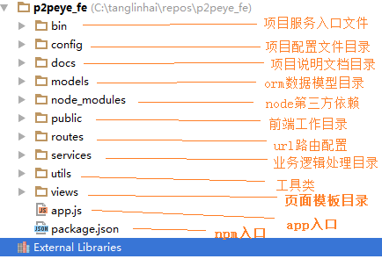
项目目录结构
根目录结构

Slide 8
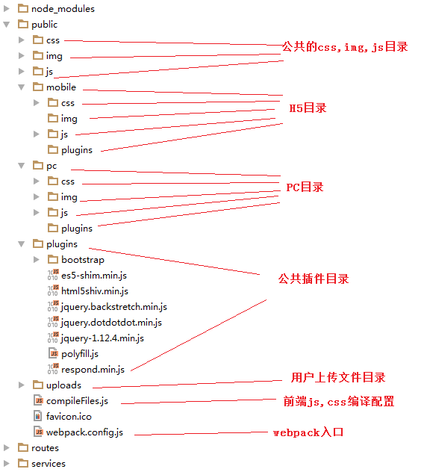
项目目录结构
前端目录结构

